Slide 1
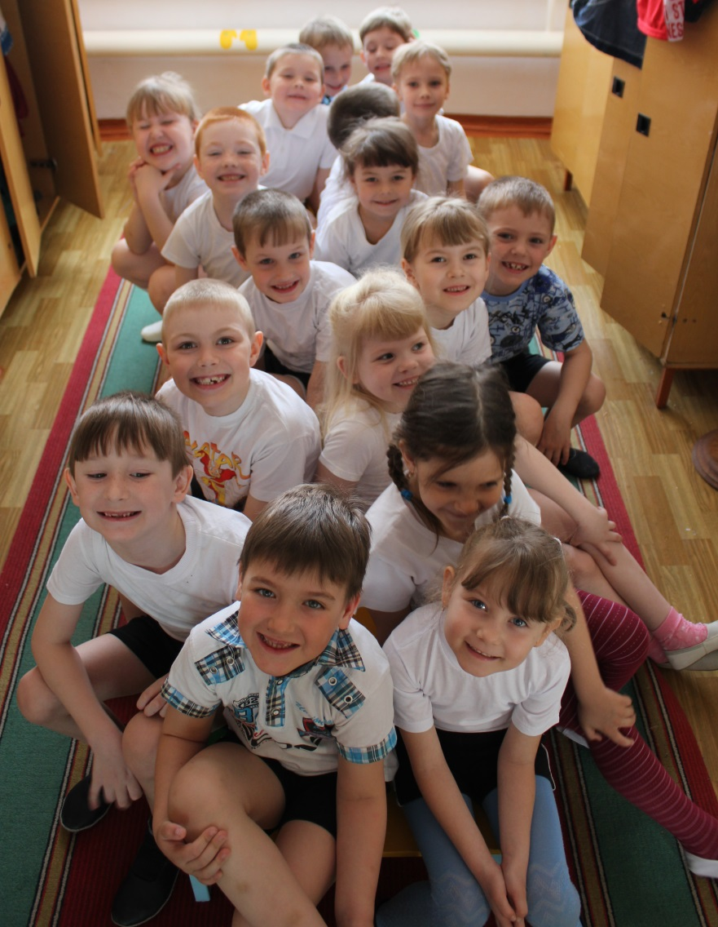
Экономическое воспитание детей старшего дошкольного возраста в условиях детского сада и семьи
Из опыта работы
МБДОУ № 9 г. Боготол
2019 г.

Slide 2
Цель:
Создание условий для формирования основ экономической грамотности у дошкольников.

Slide 3
Задачи:
Организовать в учреждении систему повышения квалификации педагогических кадров для работы по вопросу экономического воспитания детей старшего дошкольного возраста в условиях детского сада и семьи.
Создать условия для формирования основ экономической грамотности у дошкольников.
Повысить уровень удовлетворенности субъектов воспитательно-образовательного процесса жизнедеятельности в ДОУ (воспитанников, родителей, педагогов).

Slide 4
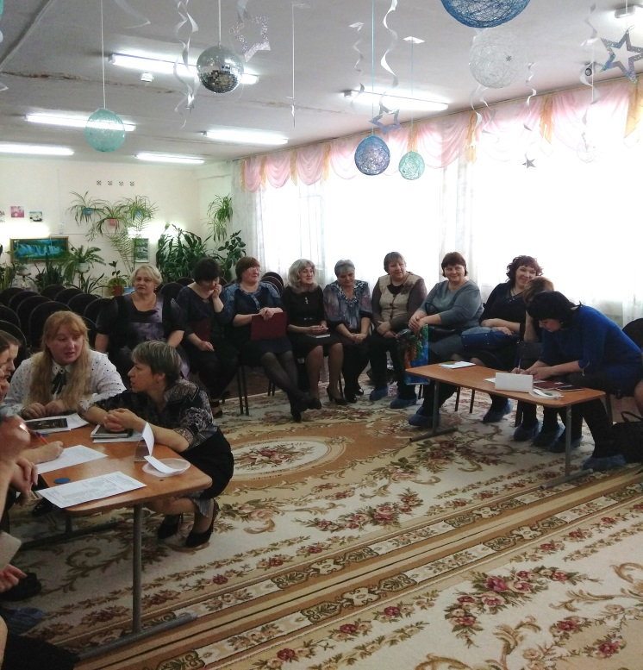
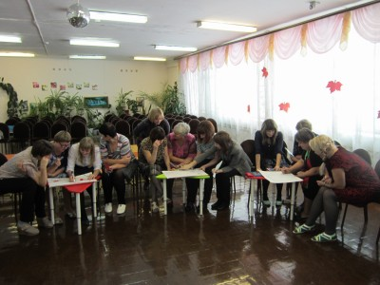
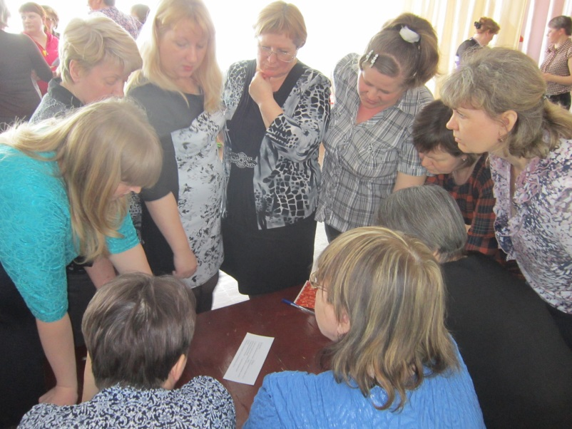

Slide 5
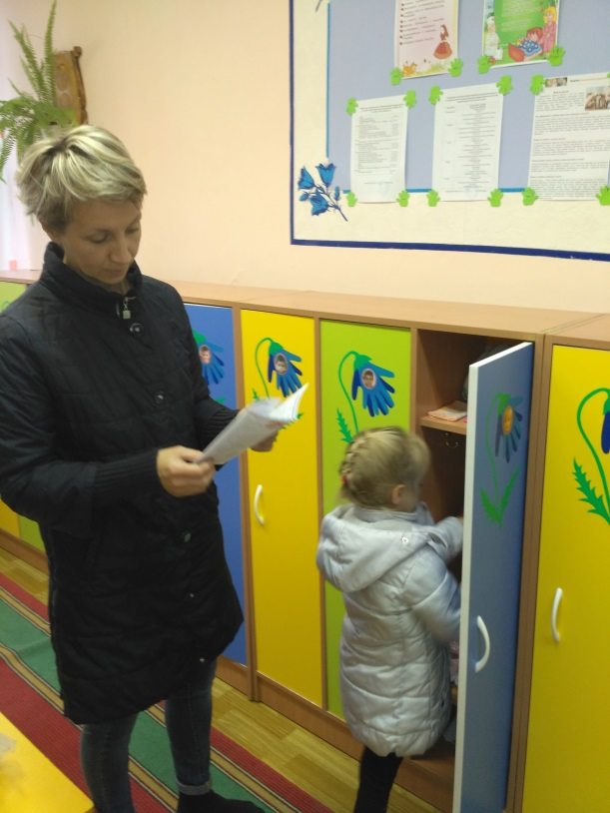
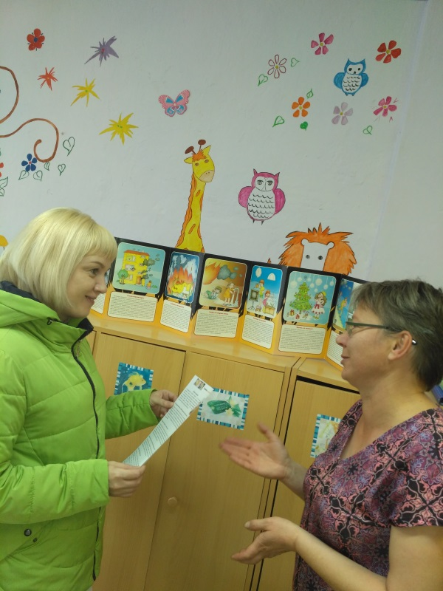
Информирование родителей

Slide 6
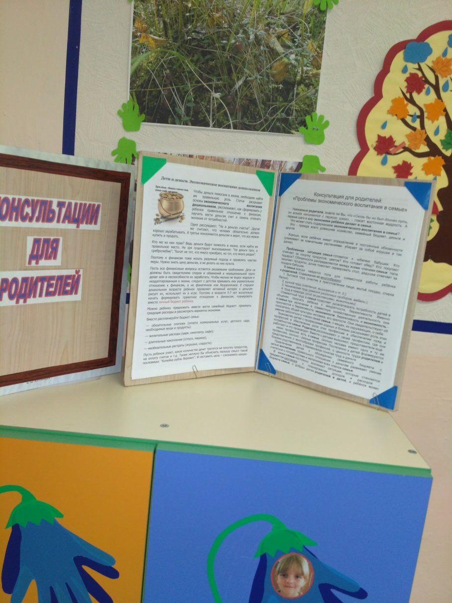

Slide 7
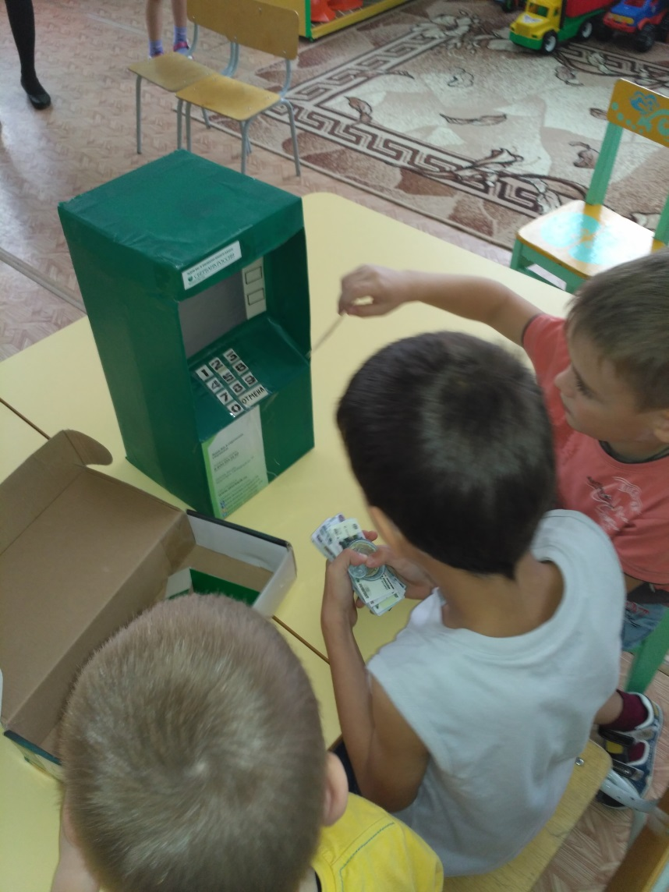
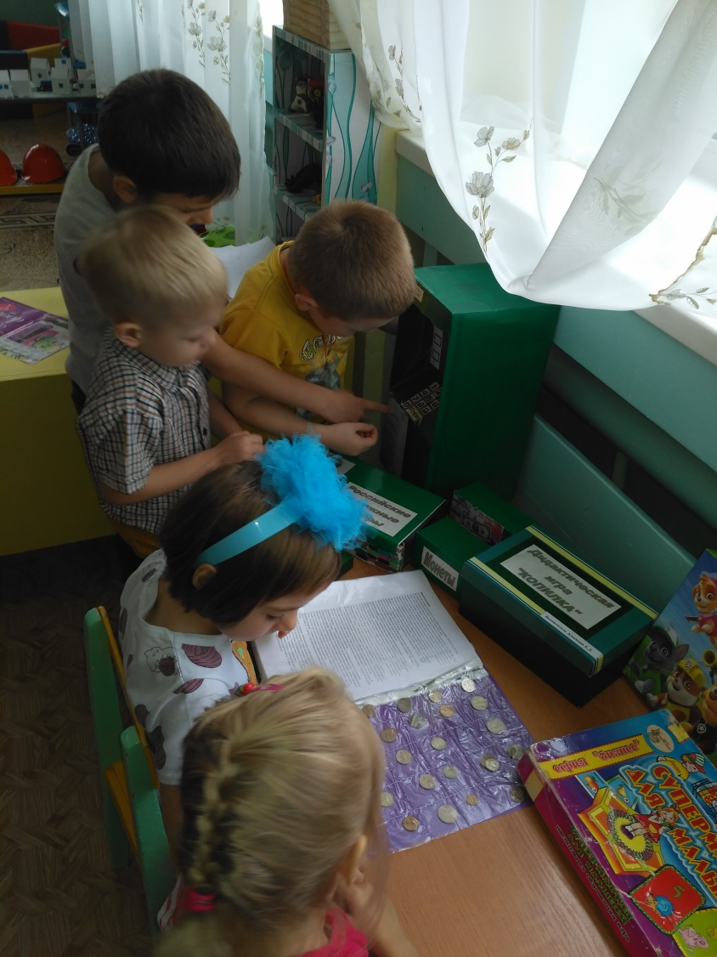

Slide 8
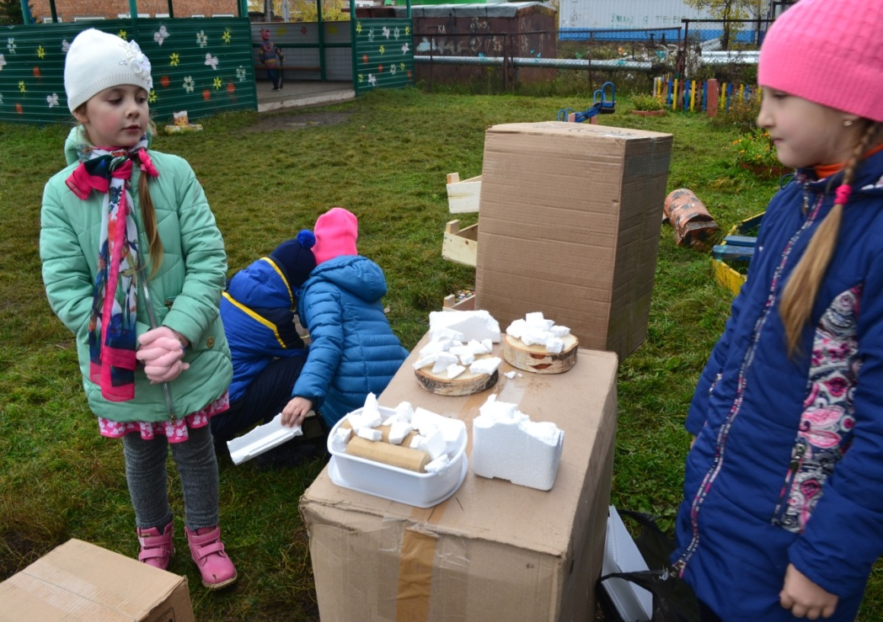
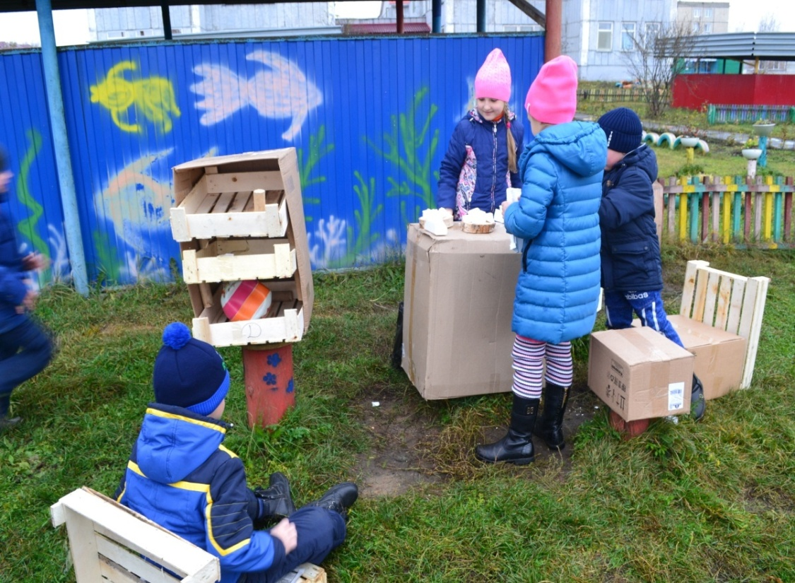

Slide 9
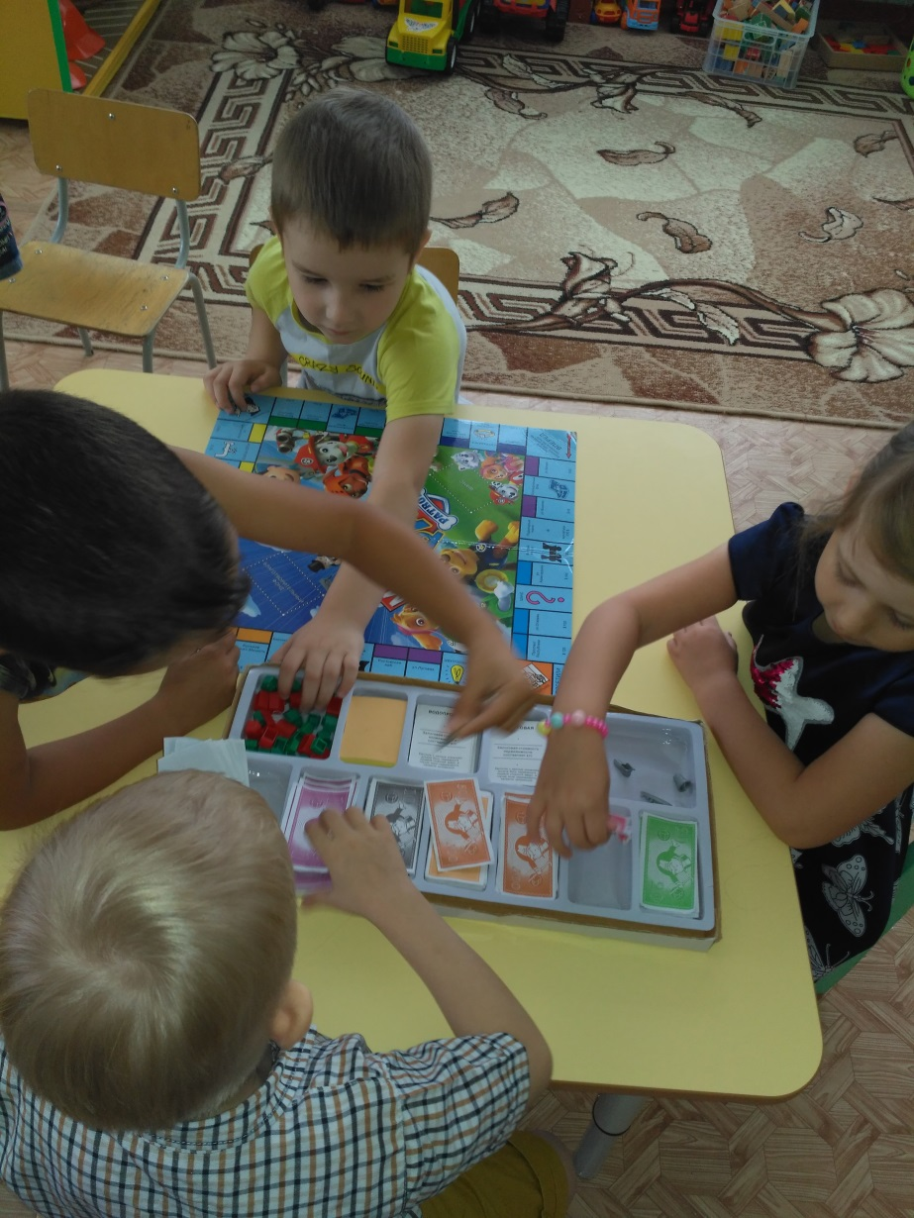
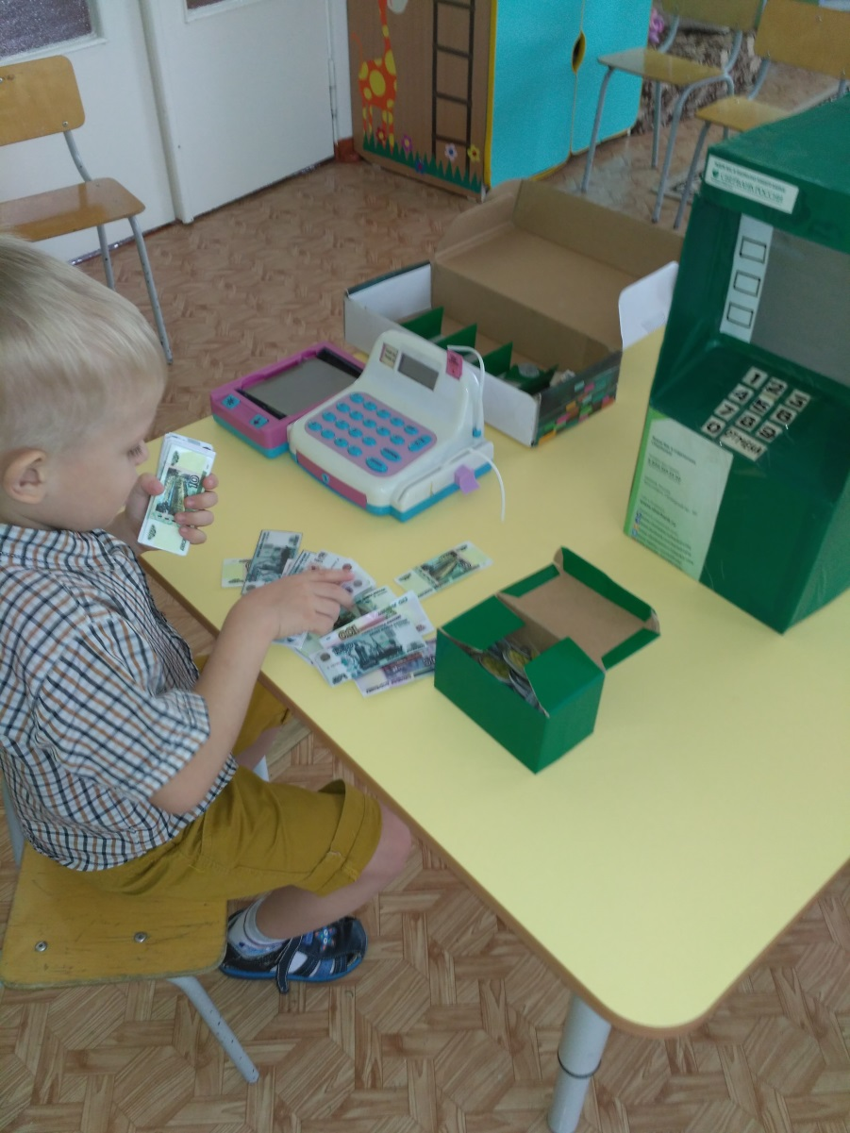

Slide 10
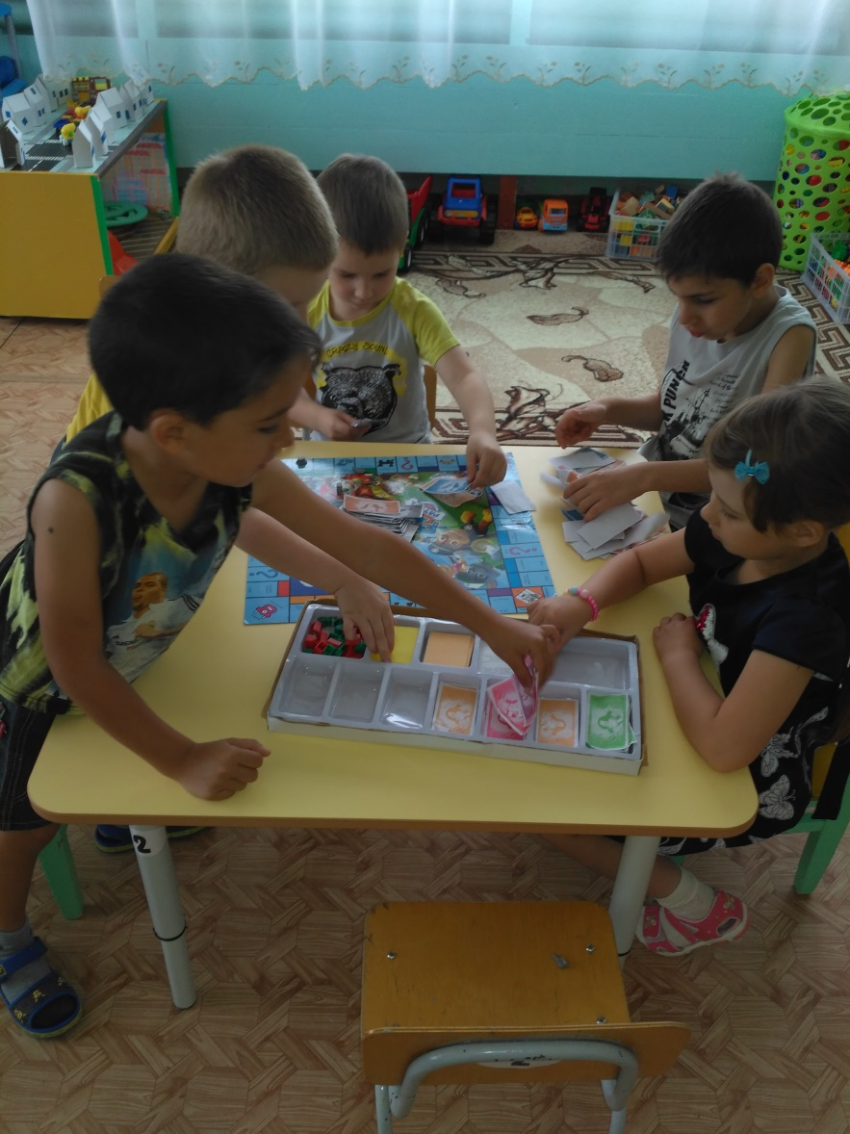
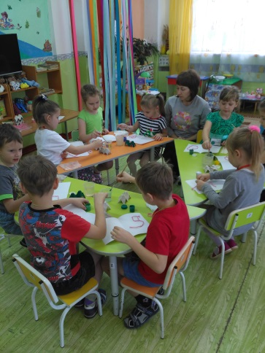

Slide 11
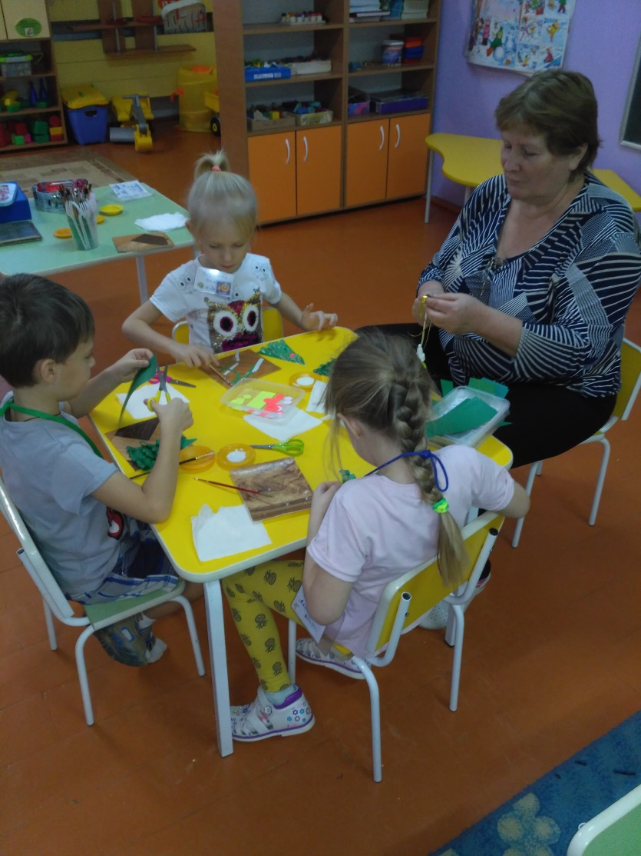

Slide 12
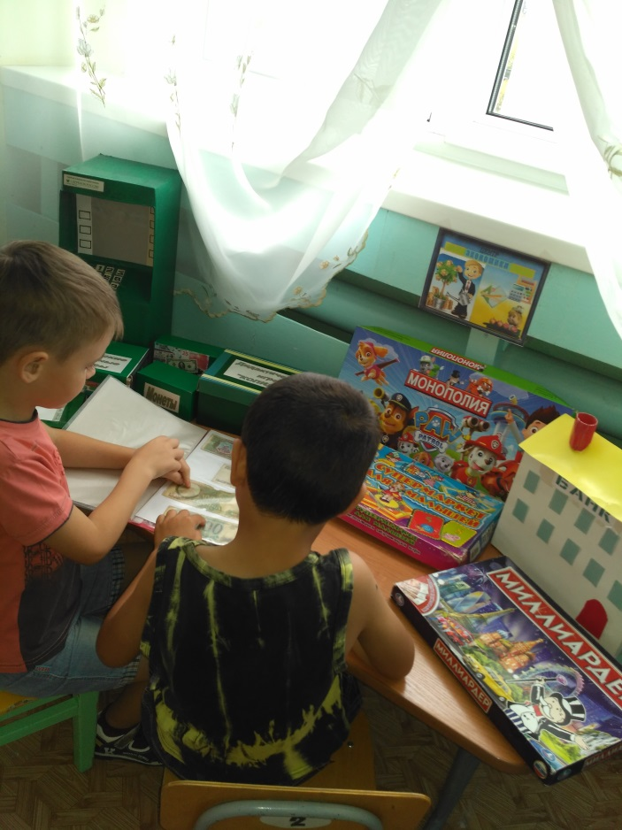
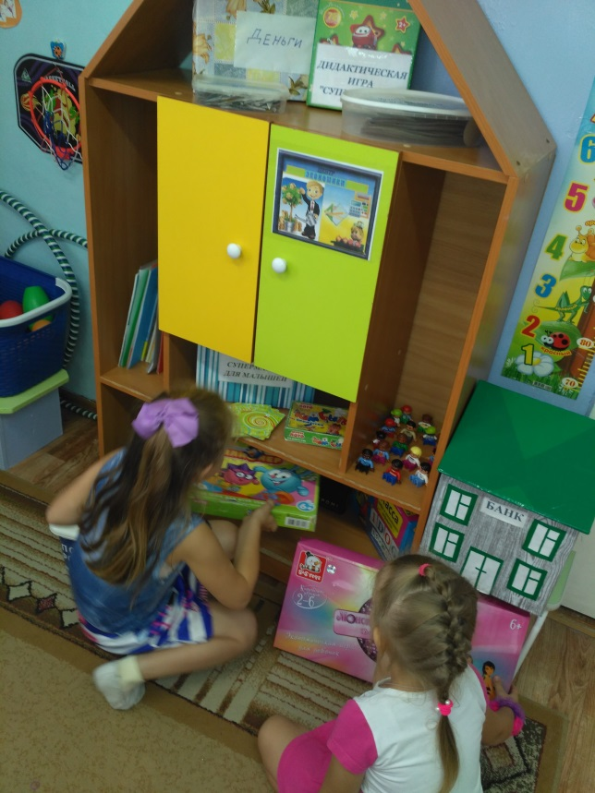
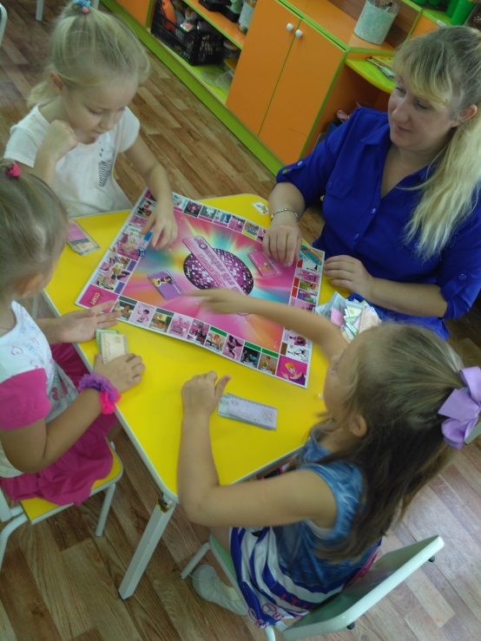
Центры Экономики

Slide 13
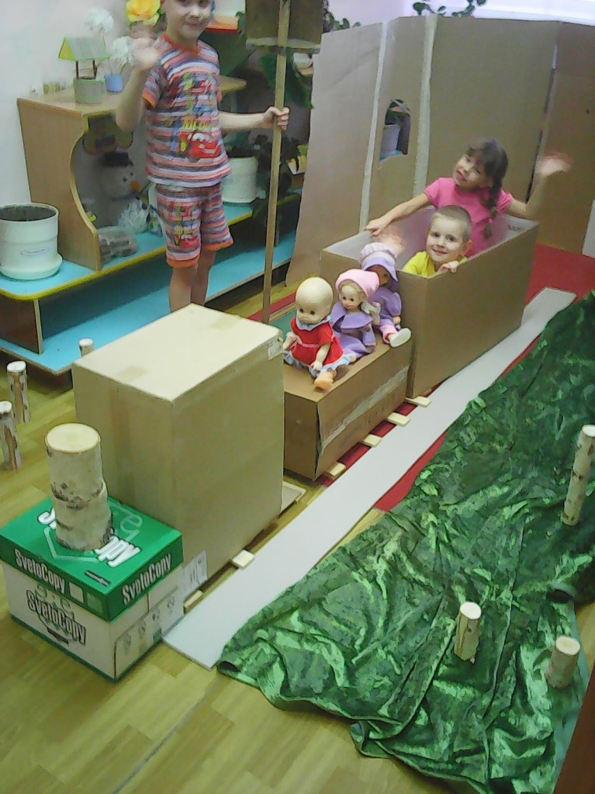
Кафе-Бистро
Веселый поезд

Slide 14
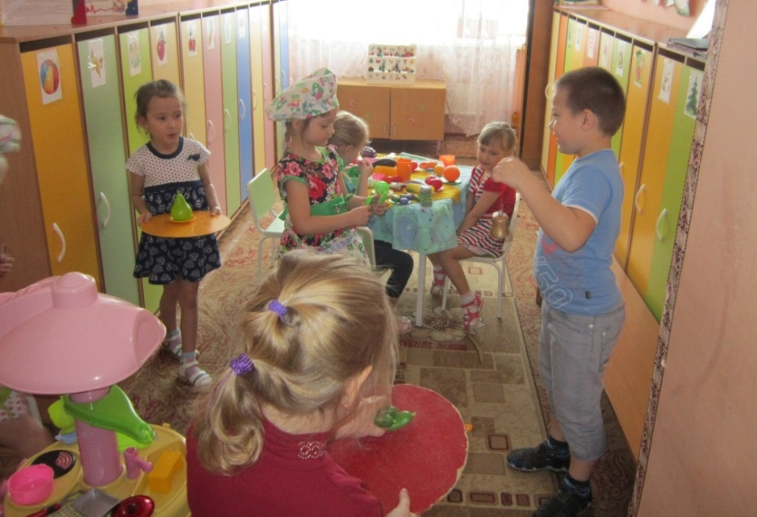
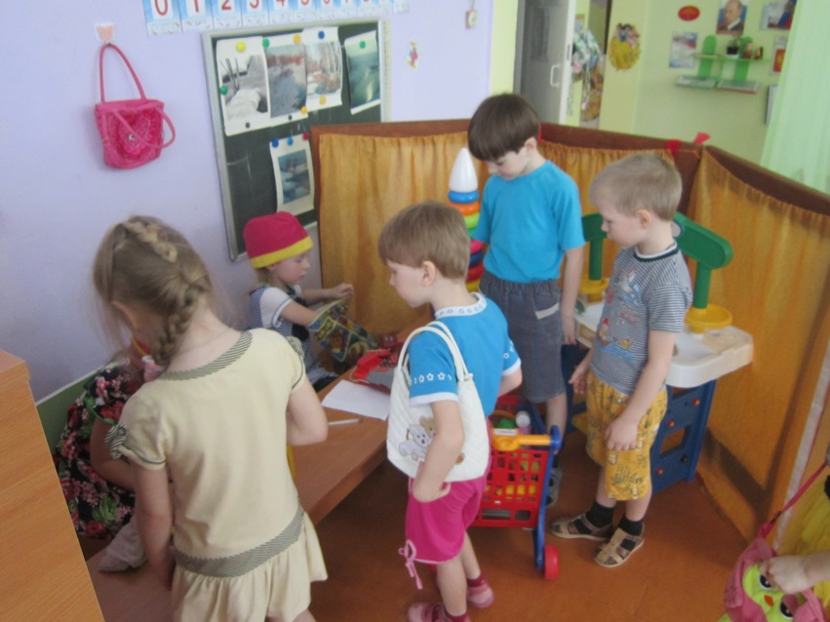
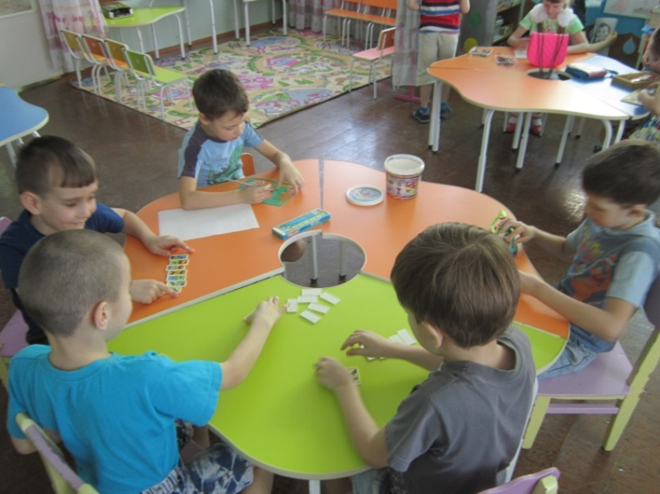
Кафе
Покупка подарка
Игра в Домино

Slide 15
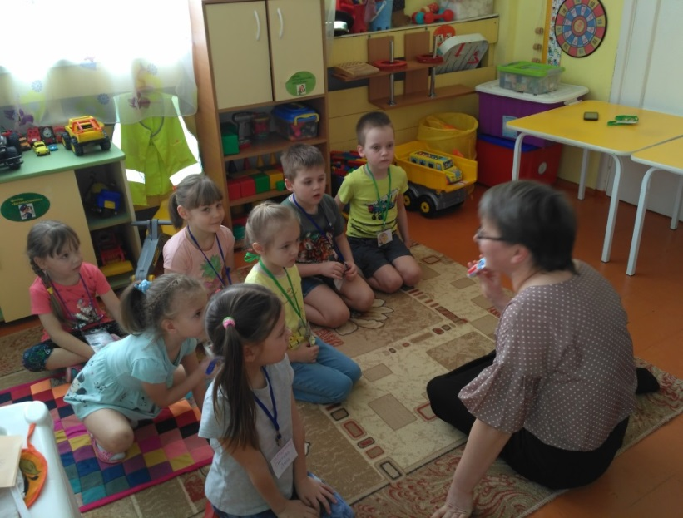
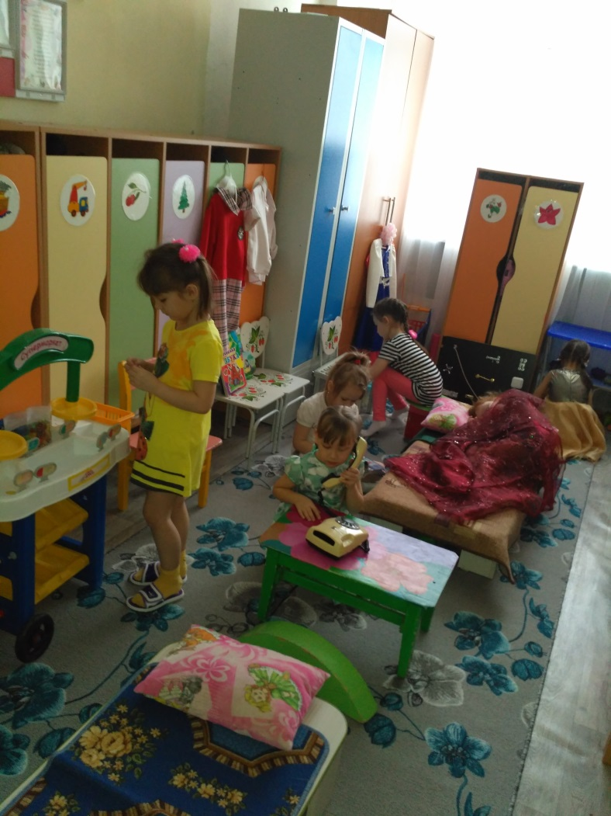
Мастерская Гномов-Экономов
Игра «Хочу и надо»
Игра «Гостиница»

Slide 16
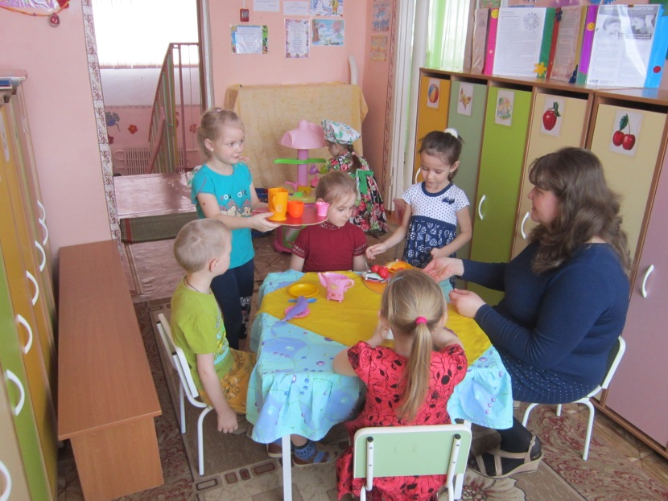
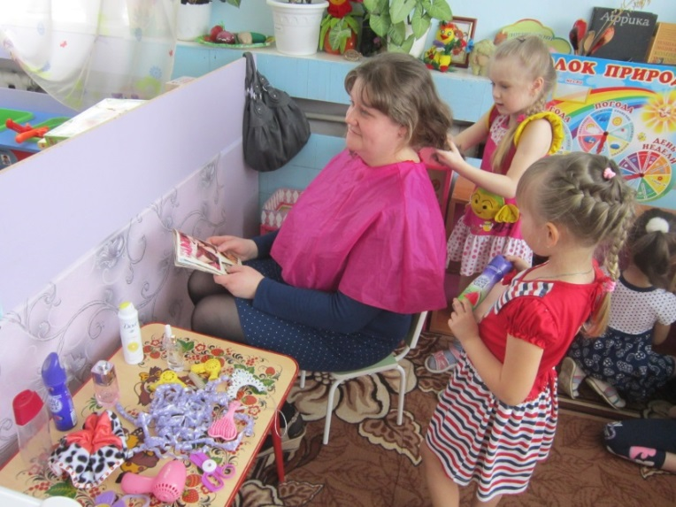
Воспитатели – участники игр

Slide 17
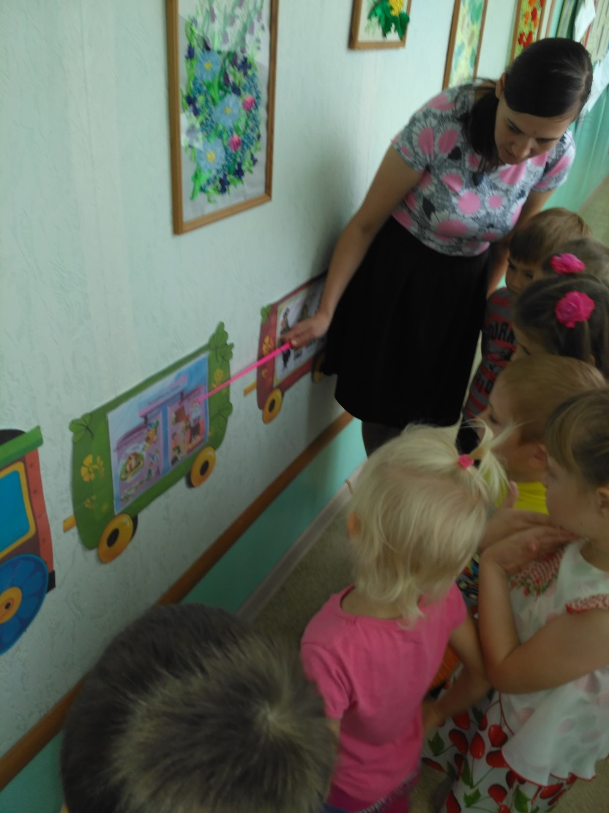
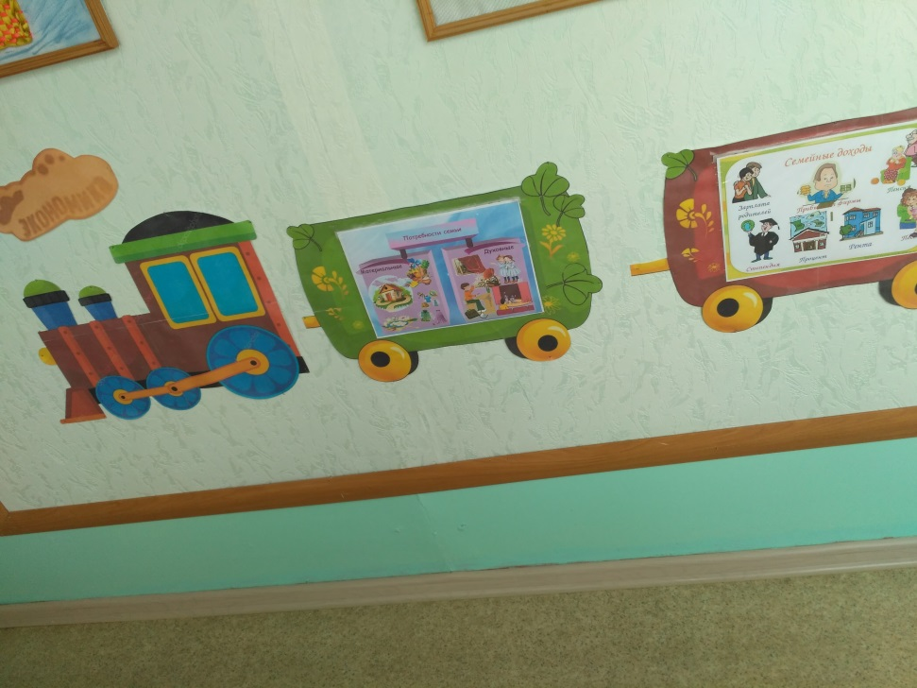
В холле детского сада поезд Экономика

Slide 18
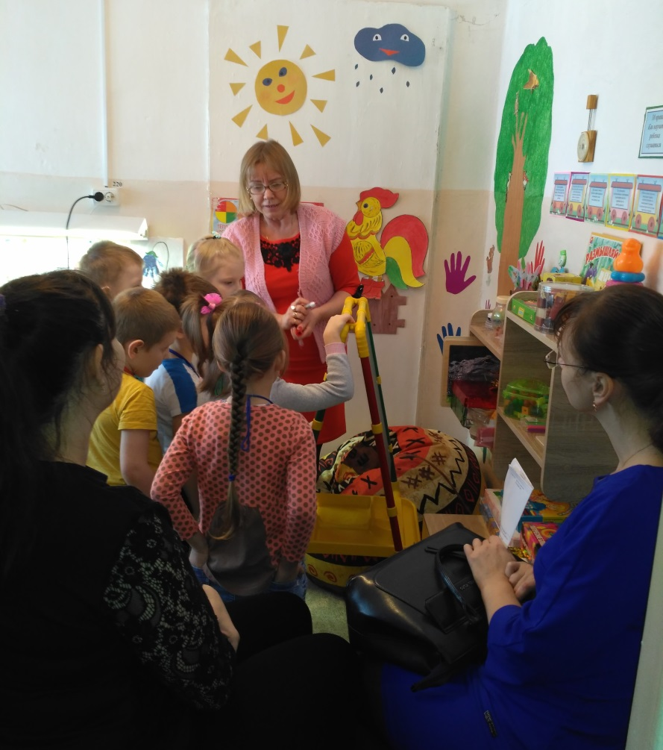
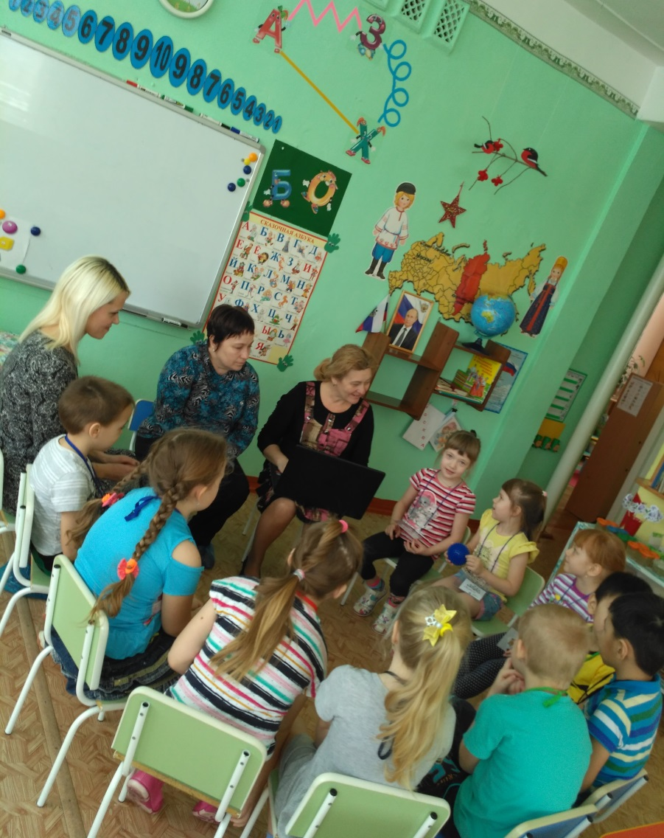
Взаимодействие с родителями

Slide 19
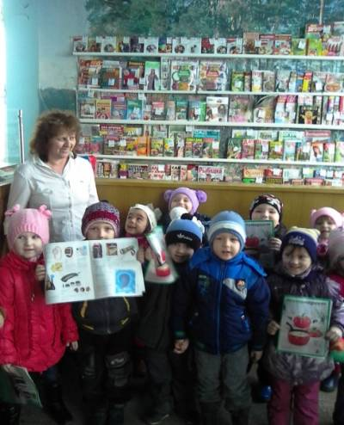
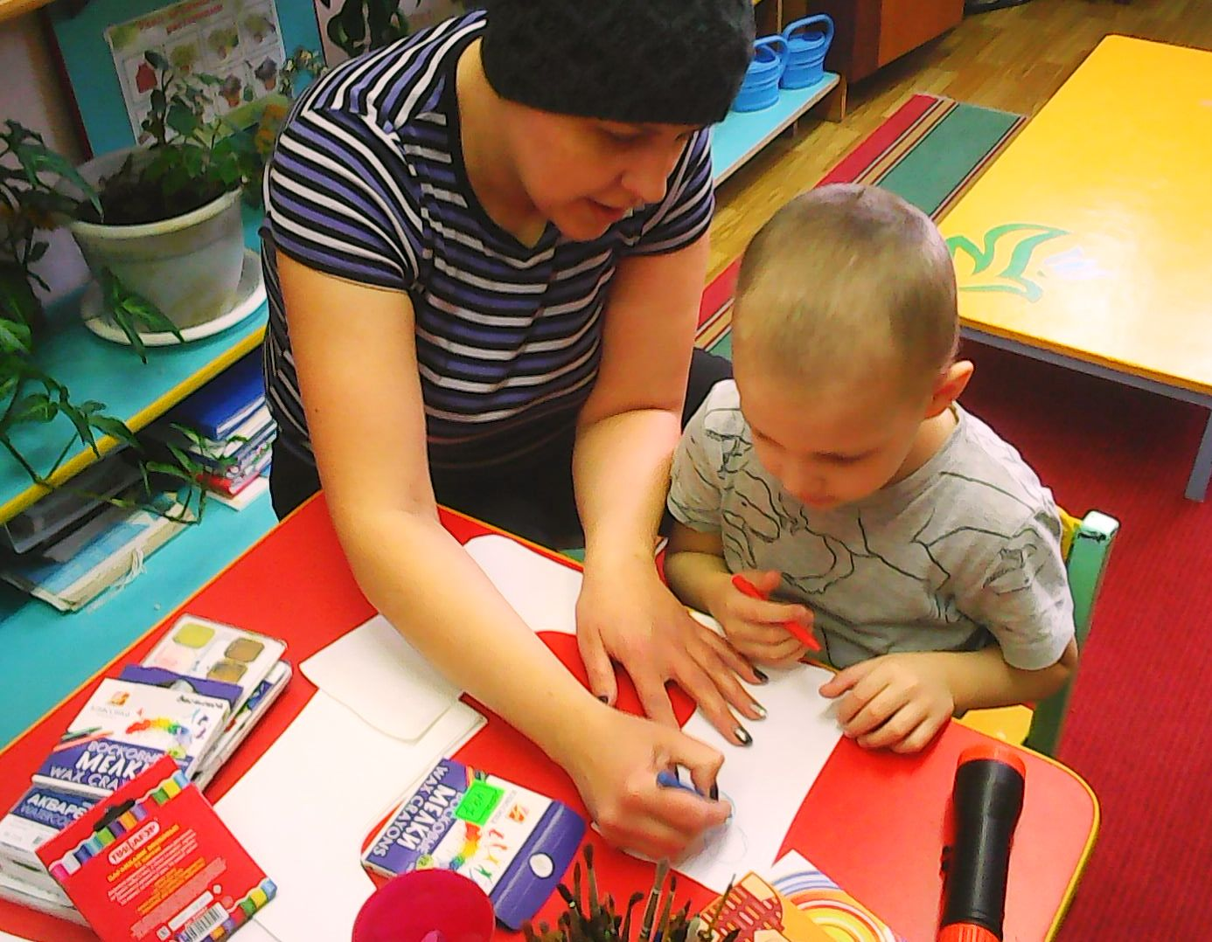
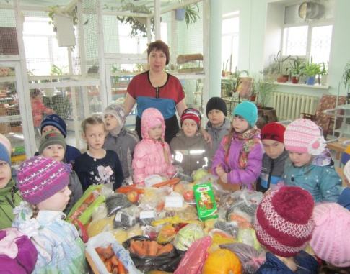
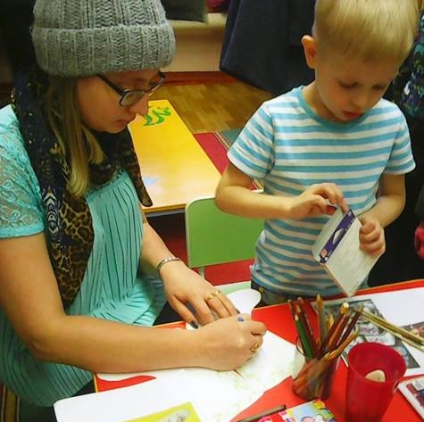

Slide 20
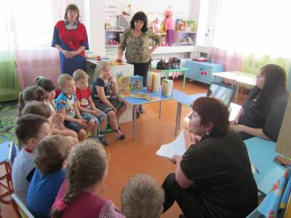
Взаимодействие с родителями

Slide 21
Педагогическая Организация
грамотность экономической
педагога РППС
Педагогические условия
Программа Взаимодействие
экономического ДОУ и семьи
воспитания дошкольников

Slide 22
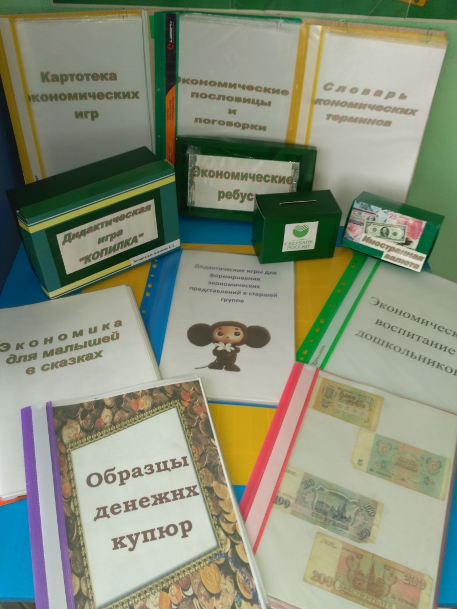
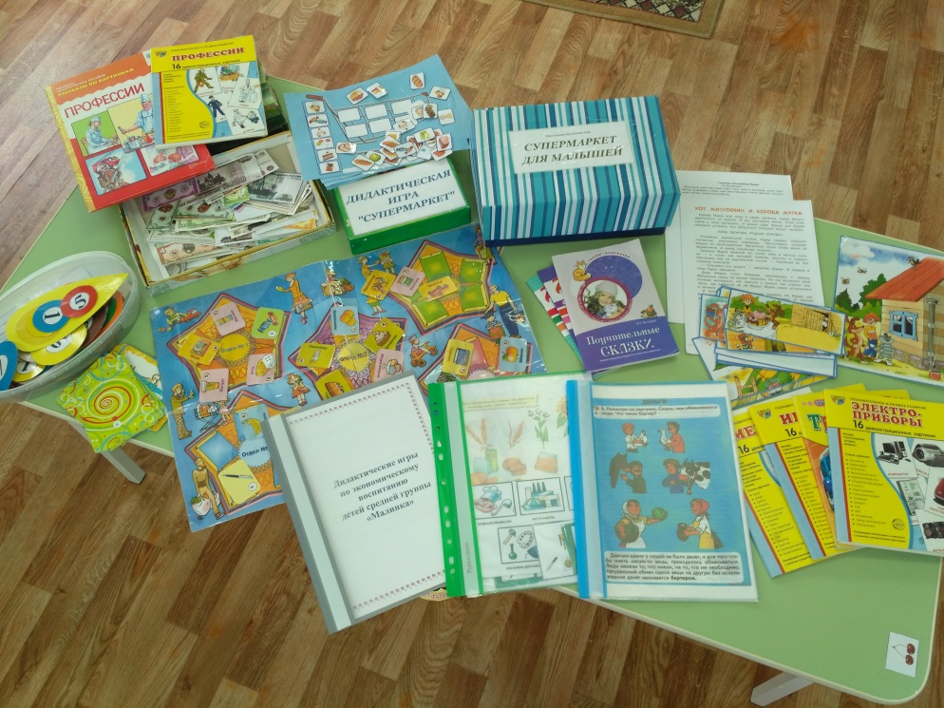
Дидактические материалы

Slide 23
СПАСИБО ЗА ВНИМАНИЕ!

